Slide 1
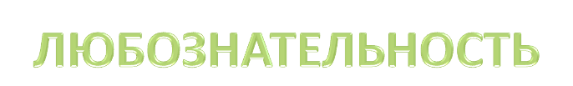



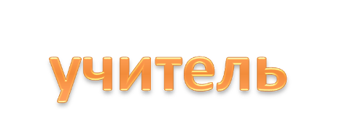

Slide 2
Повторяем:

Slide 4
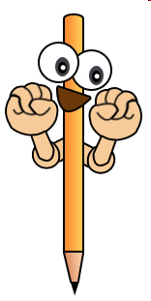

Slide 6
Если несколько линий или отрезков возьмутся за руки, получится линия, которую называют ломаной

Slide 7
В
М
А
К
ЗВЕНЬЯ
С
ВЕРШИНЫ
D

Slide 8
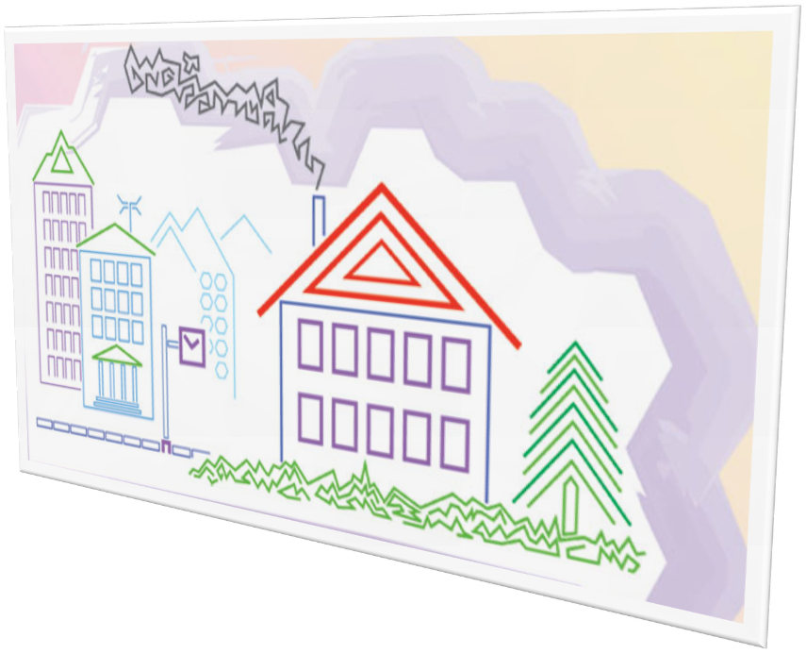

Slide 9
О
Ц
Д
О
М
Ы
Л

Slide 10
Мы узнали, что …
Было интересно …
Было трудно …
Теперь я могу …
Мне захотелось …

Slide 11

Спасибо за урок!

